Slide 1

面试礼仪及技巧

Slide 2
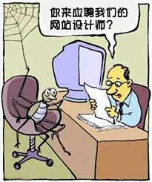
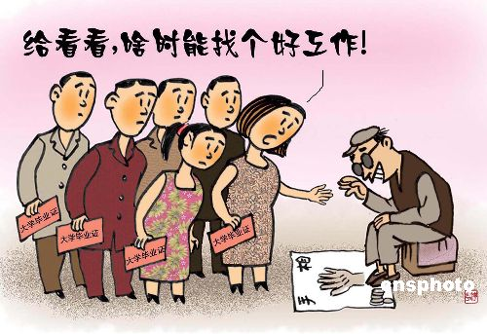
找啊找工作。。。

Slide 3

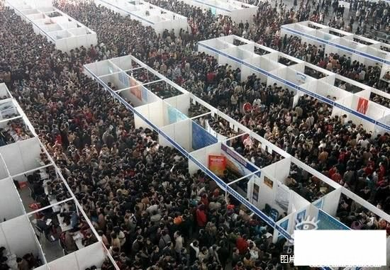
工作找啊找。。。

Slide 4
大家有过以下困惑吗？
1、 心里着急却不知如何准备，不了解工作需要的各种要求？
2、没有专业归属感，不知道什么工作适合我
3、想进宝洁，就得先学supply chain？想进物流公司，就得先学物流知识？
4、简历投递的很多，都无回应，如何能得到一面？是不是我的简历太雷同？
5、专业不对口，学政治，想去企业工作可以吗？
6、招聘的人到底都在想什么？
7、感觉自己各方面能力挺一般的，没有什么竞争力
8、没有实习经验，又不好撒谎，能不能弥补这个欠缺？
9、我的社会经验不足，而企业都要经验，我该怎么做？

Slide 5



一、面试前的准备
所在地、规模、在全球的活动概况 等
总公司
01
总公司概况
设立分公司的时间、 业绩 、活动的规模， 预定推展的业务等
国内活动

Slide 6
02
着装准备
学生
买正装是必要投资
企业
要符合企业文化
专家
不能一身衣服“走天下”

Slide 7
男士
西装衬衫
1
2
3
4
5
面料好、颜色佳
七八成新
长裤并熨烫笔挺
经典白色衬衫
洗熨干净

Slide 8

系上领带
尽量选择颜色明亮的领带。以能带给他人明朗良好印象则较为适宜。
领带最好在材质和风格上与已有的西装、衬衫是相同的。领带的长度以至皮带扣处为宜。

Slide 9
穿好鞋袜
方头系带的皮鞋是最佳选择。
黑色皮鞋
袜子颜色最好和鞋、裤子的颜色一致 ，保持足够的长度

Slide 10
细节注意
扣好纽扣
戴好眼镜
裤袋不放杂物
发型得体
忌浓重的体味等

Slide 11
女士
西装
鞋子和丝袜
■注意颜色，黑色、深蓝、灰色等稳重的颜色饰比较理想的选择
■款式不要太过新颖前卫，宜保守传统 ■注意裙子的长度，不要在膝盖以上
■ 领口开口不能太低，如果很低的话，可以通过丝巾或者内衬上衣来弥补。
■鞋子的款式专业，不花哨，颜色与套装相配
■传统丝袜
衬衣
发型
■以保守为宜
■不要挑选那些透明材质的上衣，也不要蕾丝花边或者雪纺薄纱。
■干净清洁的，仔细梳理
■专业舒服

Slide 12
彩妆
温馨提醒
■稍稍化一下妆
■清新自然
■妆容的干净
■不要掉妆
■ 女生如果穿了长筒丝袜，在面试出发之前可以在手提包里多准备一双
■ 保持身体和头发的干净清洁，没有异味
■ 修剪一下指甲，不要太长，保持干净
配饰
■简单的饰品
■不应戴手链 一只手只戴一个戒指
■要戴很大很长的耳环 ，简洁的耳钉就可以带来不凡的效果。

Slide 13
二、面试注重礼仪
时间观念是第一道题
守时是职业道德的一个基本要求，提前5-10分钟到达面试地点效果最佳
迟到会影响自身的形象，这是一个对人、对自己尊重的问题。

Slide 14
耐心等待，不要擅自走进面试房间
把握进屋时机及礼貌告退
听到叫名，敲门进入，敲两三下是较为标准的。
听到里面说："请进"后，要回答："打扰了"再进入房间。
向面试官鞠躬行礼，面带微笑称呼一声“你好"

Slide 15
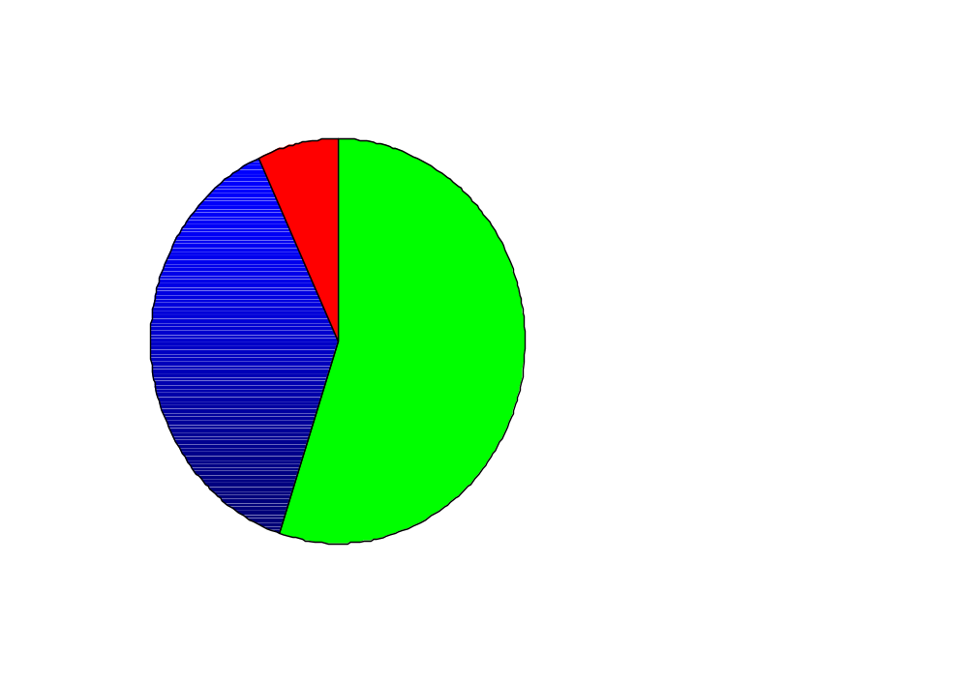
无声胜有声的形体语言
表情 55%
语气 38%
语言 7%

Slide 16
如钟坐姿显精神
坐椅子时最好坐满三分之二，上身挺直，这样显得精神抖擞；保持轻松自如的姿势，身体要略向前倾。不要弓着腰，也不要把腰挺得很直，这样反倒会给人留下死板的印象，应该很自然地将腰伸直，并拢双膝，把手自然的放在上面。
考官席
其它
学生
应聘席

Slide 17
眼睛是心灵的窗户
视线接触区
a、公务凝视区域：以两眼为底线、额中为顶角形成的三角区。
b、社交凝视区域：以两眼为上线、唇心为下顶角所形成的倒三角区。
如果有几个面试官在场，
说话的时候要适当用目光扫视一下其他人，以示尊重；

Slide 18

微笑的表情有亲和力
恰当的微笑
表现谦恭
表现友好
表现真诚
表现适时
不要表达过度

Slide 19
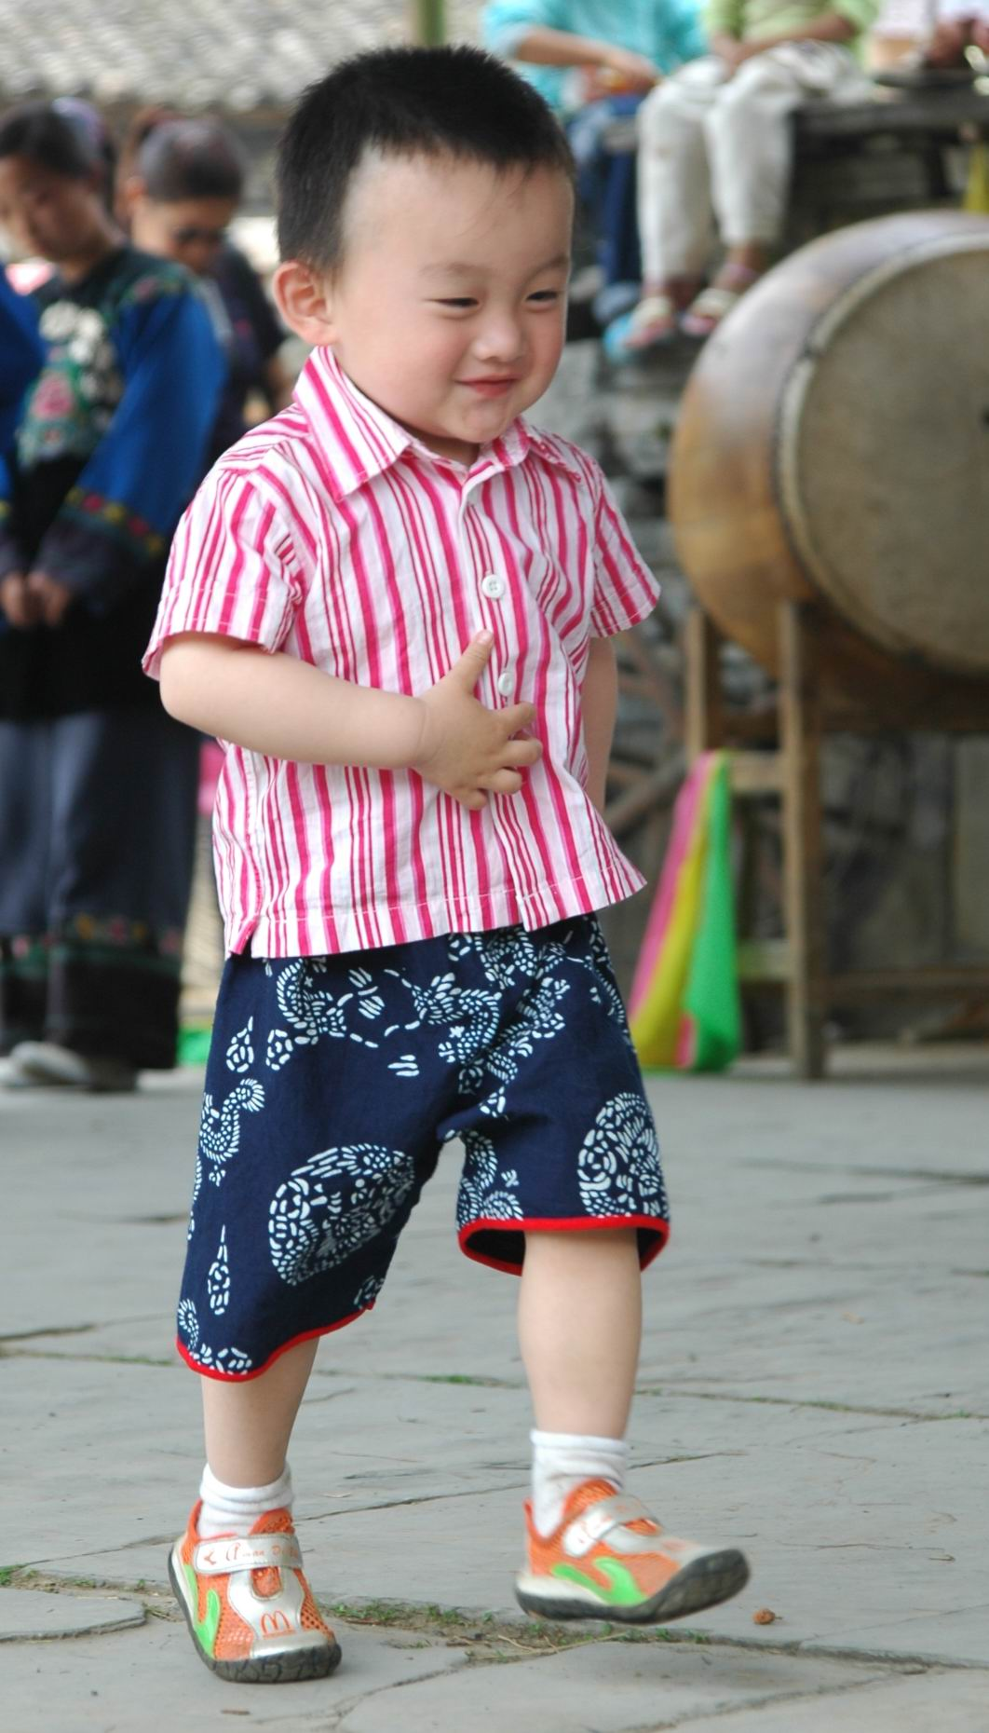
保持自信的微笑

Slide 20
微笑的三结合
与眼睛的结合
与语言的结合
与身体的结合

Slide 21
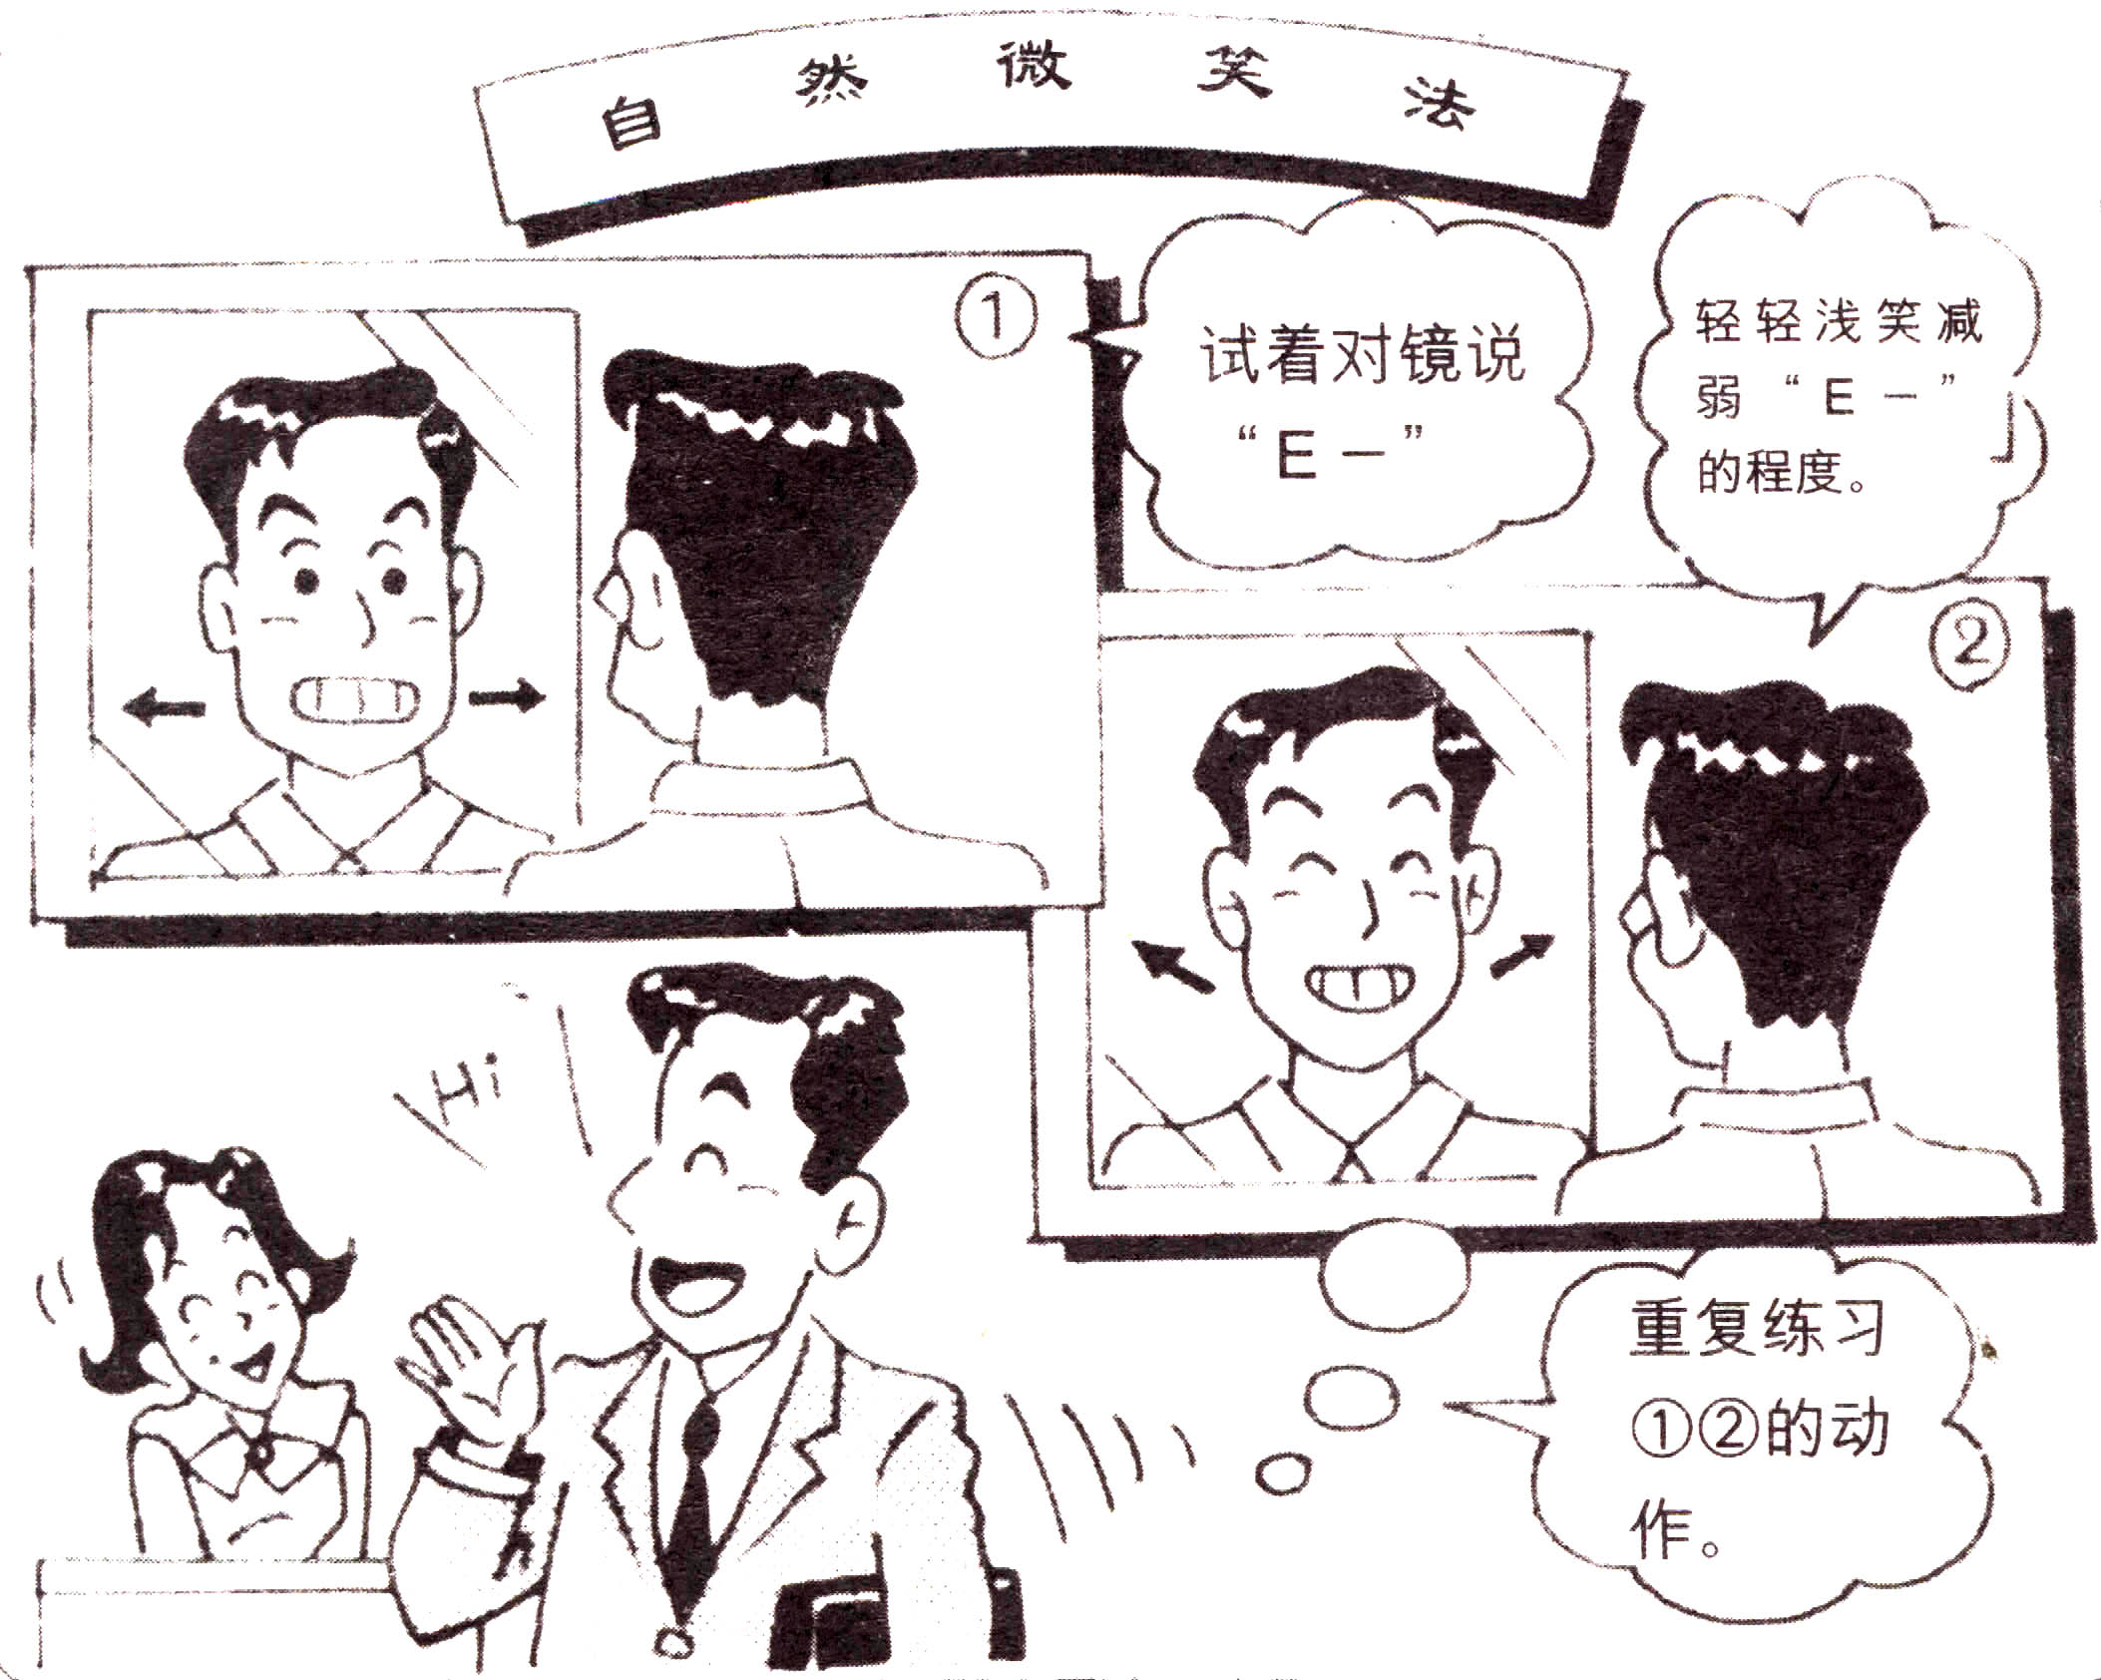

Slide 22
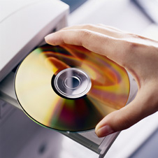
适度恰当的手势
交谈很投机时，可适当地配合一些手势讲解，但不要频繁耸肩，手舞足蹈。有些求职者由于紧张，双手不知道该放哪儿，而有些人过于兴奋，在侃侃而谈时舞动双手，这些都不可取。不要有太多小动作，这是不成熟的表现，更切忌抓耳挠腮、用手捂嘴说话，这样显得紧张，不专心交谈。

Slide 23
怎样让面试官重视你
语言就是力量
气质高雅与风度潇洒
自我介绍是很好的表现机会，个人自我介绍是面试实战非常关键的一步，因为众所周知的“首因效应"的影响，这2-3分钟见面前的自我介绍，将是你所有工作成绩与为人处世的总结，也是你接下来面试的基调
风度总是伴随着礼仪，一个有风度的人，必定谙知礼仪的重要，既彬彬有礼，又落落大方，顺乎自然，合乎人情，外表、内涵和肢体语言的真挚融合为一。每个人都有自己的形象风格，展现自我风采的另外一个重要因素便是自信，体现出一种独特的自然魅力，自我风采便无人能挡。

Slide 24
面试后期处理
表示感谢是十分重要的
面试结束—谢谢→行礼→再见→轻声关门
不要过早打听面试结果
最后确定录用人选，可能要等3—5天。求职者在这段时间内一定要耐心等候消息，不要过早打听面试结果。
查询结果
一般来说，你如果在面试两周后或在主考官许诺的通知时间到了，还没有收到对方的答复时

Slide 25

三 、面试经典试题
■ 描述一下你自己（自我介绍）
□ 你期望在这个职位中找到什么？
□ 为什么你是这份工作的最佳人选？
□ 你对我们公司都知道些什么？
□ 如果你被问到一个判断题，例如：
你有没有创造性，你能不能在压力
下工作，你能不能加夜班？最好的
答案应该是什么呢？
□ 你的短期目标是什么？

Slide 26

■ 你的薪酬要求是多少？
□ 你认为自己有哪些优缺点？
□ 最能概括你自己的三个词是什么？
□ 你的业余爱好是什么？
□ 你参加过什么业余活动？
■ 如果我们公司和另一家公司
同时录用你，你怎么办？
□ 你的暑期打工工作是怎样找到的
□ 你如何规划自己未来的事业

Slide 27

□ 你是否愿意做常规工作
□ 你想找一份长期的还是临时性的工作
■ 你是应届毕业生，缺乏经验，
如何能胜任这项工作？
□ 你对哪类职位感兴趣
□ 你对企业运作的看法是什么
■ 谈谈你人生旅途中最大的成功和失败
是什么？
□ 你有什么问题要问的吗？

Slide 28
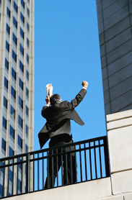
自我介绍－中英（日）
□ 首先，要突出个人的优点和特长，并要有
相当的可信度。
□ 其次，要展示个性，使个人形象鲜明，可以
适当引用别人的言论，如老师、朋友等的评
论来支持自己的描述；
□ 第三，坚持以事实说话，少用虚词、感叹词
之类
□ 第四要符合常规，介绍的内容和层次应合
理、有序地展开 。铺排次序内容的次序亦
极重要。

Slide 29
你的薪酬要求是多少？
一般说，让你去“面试”的单位和你在此没有很大的谈判余地，除非你是对方急需的人才。因此，你只消说说各单位都有自己的规矩，表示自己会入乡随俗，薪水要经过工作实践来确定。这样，既回避了相对敏感的问题，也体现了你的修养。

Slide 30
如果我们公司和另一家公司
同时录用你，你怎么办？
面试官试图从中了解你求职的动机、愿望以及对此项工作的态度。一般大家都会以公司名气和工资高低作为取舍依据，你如果这样回答：“我会把企业文化、公司发展前景、个人在公司的发展、工作部门、职位、将来的顶头上司和团队成员是什么样的人等因素进行综合分析比较做出结论，决定我的舍取。”面试官将对你刮目相看。

Slide 31
你是应届毕业生，缺乏经验，
如何能胜任这项工作？
此题的回答应体现出面试者的诚恳、机智、果敢及敬业。如“作为应届毕业生，在工作经验方面的确会有所欠缺，因此在读书期间我一直利用各种机会在这个行业里做兼职。我也发现，实际工作远比书本知识丰富、复杂。但我有较强的责任心、适应能力和学习能力，而且比较勤奋，所以在兼职中均能圆满完成各项工作，从中获取的经验也令我受益匪浅。请贵公司放心，学校所学及兼职的工作经验使我一定能胜任这个职位。”

Slide 32
谈谈你人生旅途中最大的
成功和失败是什么？
这个问题很常见，但能有效反映一个人生命历程的深度和广度，接踵而至可以判断出你思想的深度和悟性。如：你只能答出类似高考因未能考到满意的大学而痛哭了好几天，那就容易判断你是一个经历单纯、对逆境没有承受力的人。所以，当你谈到最成功的一件事时，你要谈到从成功中得到的经验和升华，但不要眉飞色舞、夸夸其谈，给面试官以浅薄自大的感觉；谈到最失败的一件事时，要谈到从失败中吸取的教训和自己战胜失败的过程，不要垂头丧气、苦闷彷徨，给面试官以没有挫折商的感觉。

Slide 33

四、讨价技巧
摸清情况，减少讨价的盲目性。
善于突出自己的优势
选择时机，留有余地。
善用语言技巧
注意劳动合同的签订

Slide 34

LAST:超 越 自 己
我们最强的对手不一定是别人，而可能是我们自己！在超越别人之前，先得超越自己！

Slide 35
You ARE NO1!

Slide 36
You ARE いちばん!

Slide 37
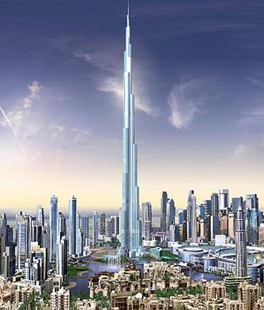
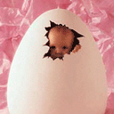
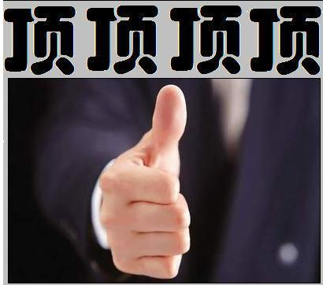
HAPPY EVERY DAY

